Slide 1
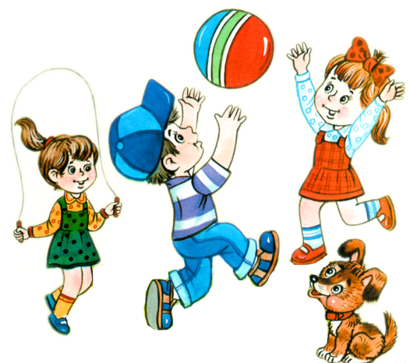
Государственное бюджетное дошкольное образовательное учреждение детский сад комбинированного вида №27 Адмиралтейского района
Санкт-Петербурга
Проект
«Семейная энциклопедия» группа 4 «Веселые ребята» Воспитатели:
Сологуб О.М. Вячеслаева Н.А.

Slide 2

Мы хотим рассказать о многообразии форм работы с родителями,
семьями в нашей
“Семейной энциклопедии”.

Slide 3


Цель:
Оптимизация образовательной деятельности в группе через
установление партнерских отношений с семьей.
ребенок
педагог
родитель

Slide 4
Задачи:
Организовать взаимодействие семьи и детского сада.
Помочь родителям вступать в контакт с ребенком для создания душевного психологического комфорта
Способствовать дружеским отношениям между семьями
4. Развитие толерантности, изучение этнокультуры и взглядов на воспитание в семьях нашей группы, так как в группе есть дети разных национальностей.
5. Воспитывать чувство единства и заинтересованности, вызванные общей деятельностью.

Slide 5
Тип проекта – информационный, творческий, исследовательский
Вид проекта – групповой
Продолжительность – долгосрочный
Участники проекта- воспитатели, дети и родители 4 группы, специалисты

Slide 6
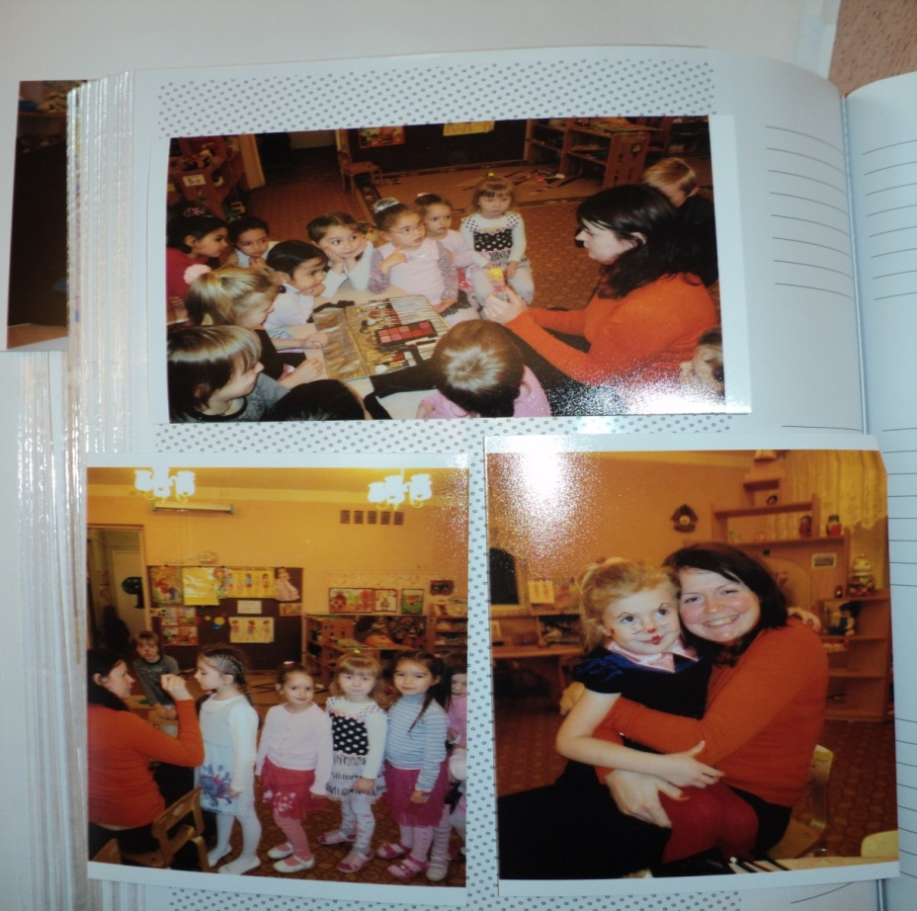
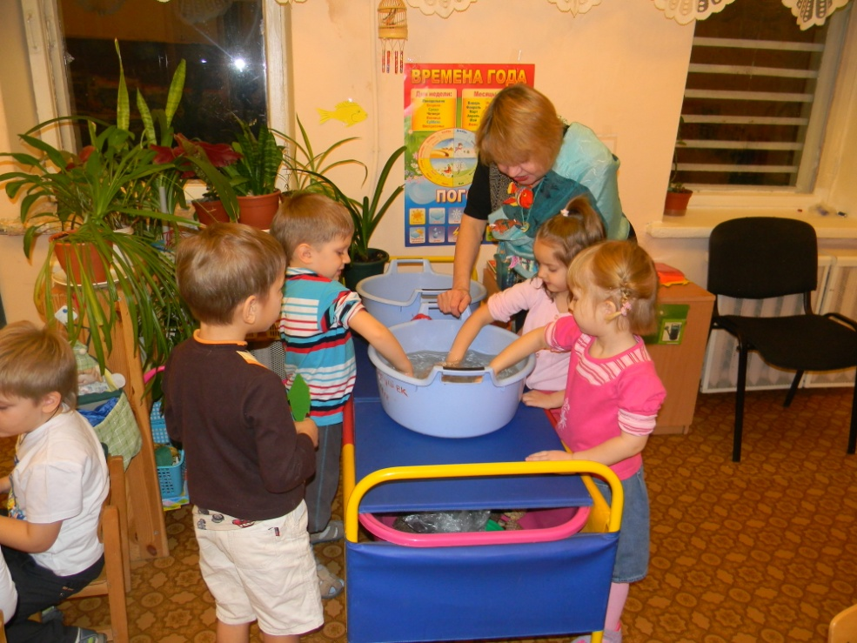
А
- АССИСТИРОВАНИЕ родителей
Бабушка Сони была желанной
гостьей -Золотой рыбкой в проекте
“Кто в море живет”.
Дашина мама знакомит детей с
профессией визажиста в течении
работы над проектом “Профессии”

Slide 7

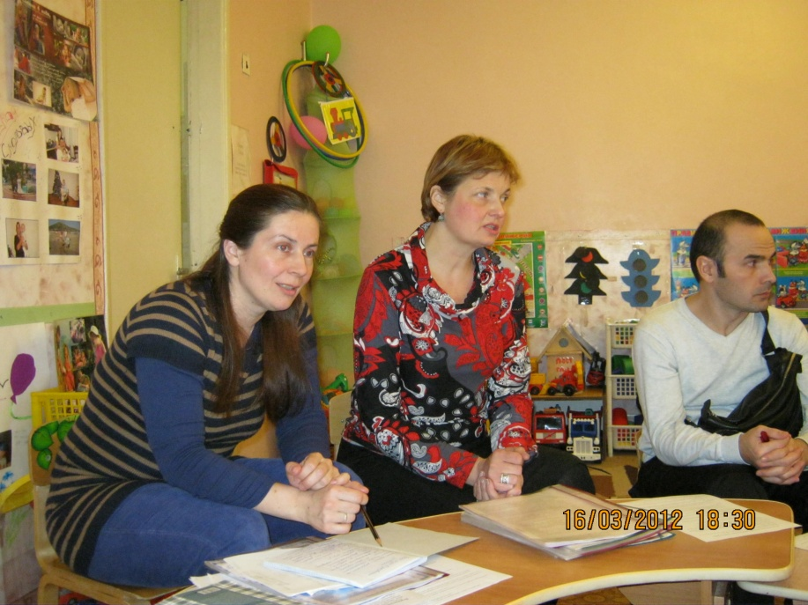
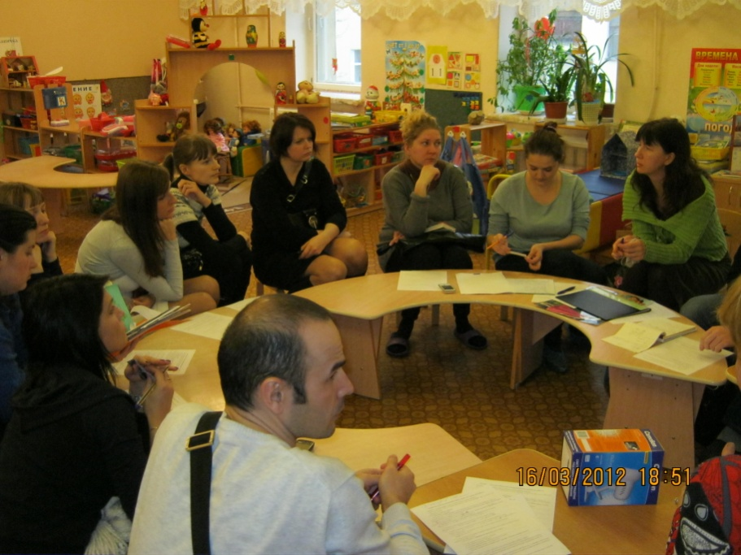
Б
- беседы
Беседа на тему «Здоровье вашего ребенка»
в рамках проекта «Если хочешь быть здоров»

Slide 8
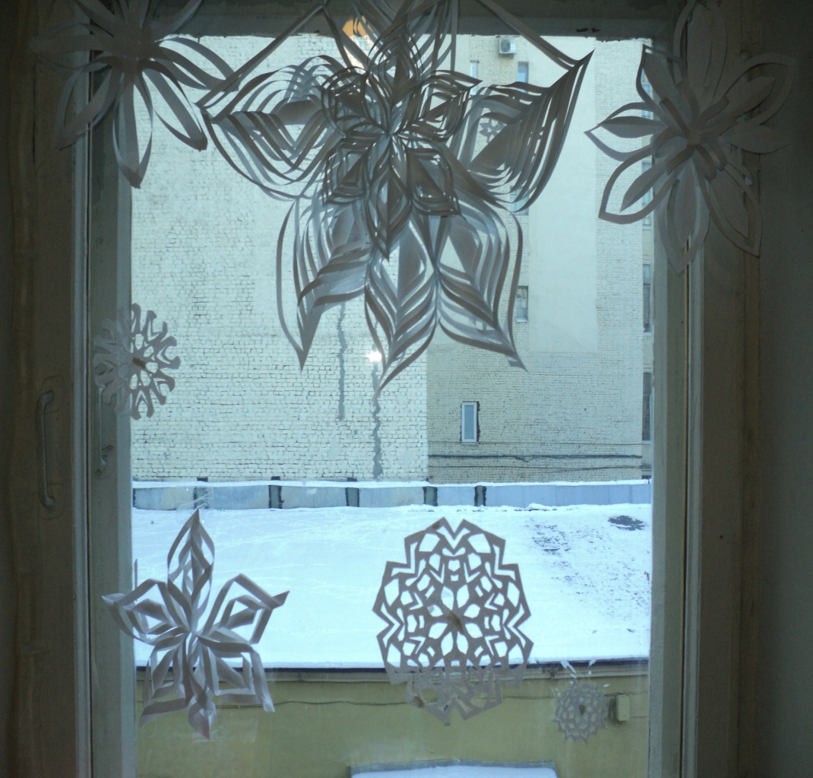
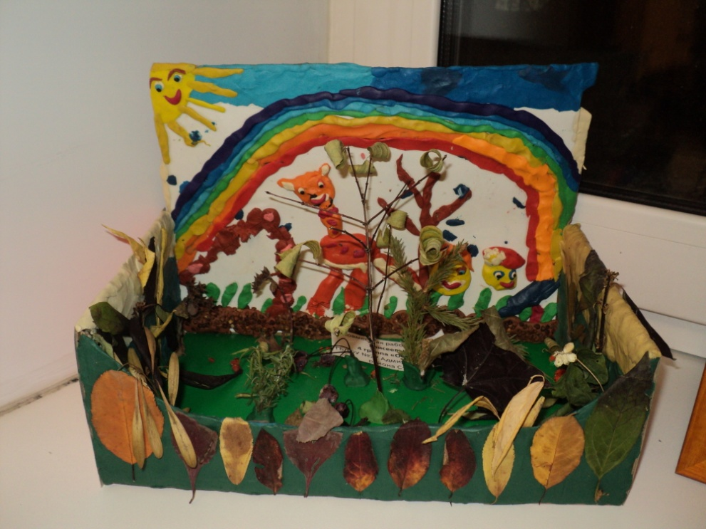
В
- выставки
Выставка снежинок, созданных руками
Заботливых мам в течении проекта
“Здравствуй, зимушка-зима!”
Родители совместно с детьми
создавали “Осеннее чудо”- поделки
из природного материала в рамках
проекта “Осень в гости к нам пришла”.

Slide 9
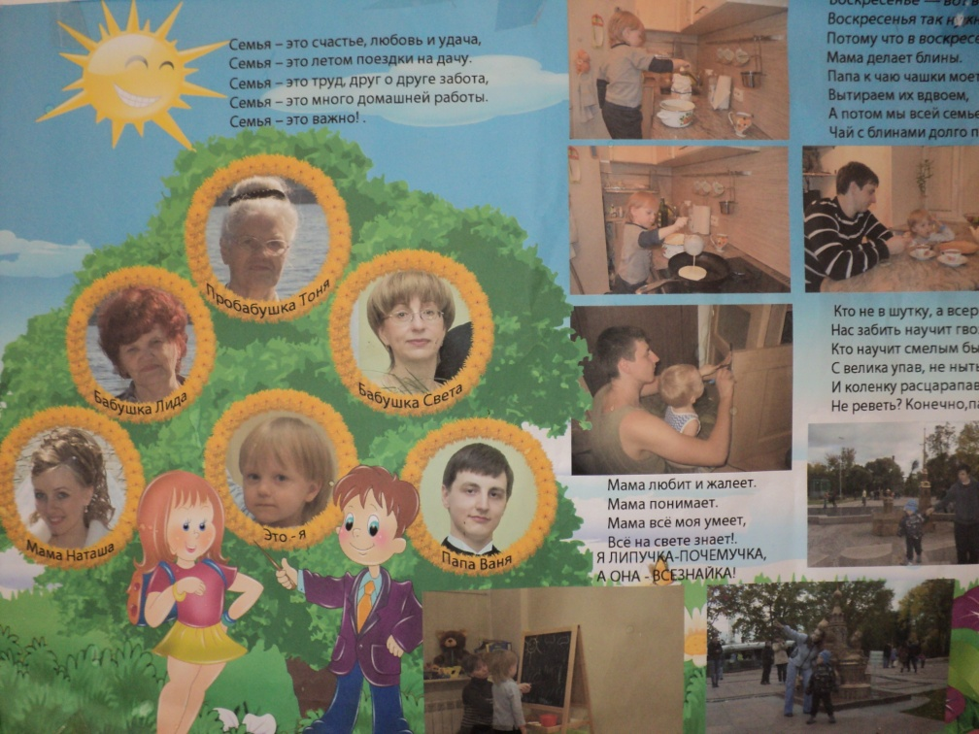
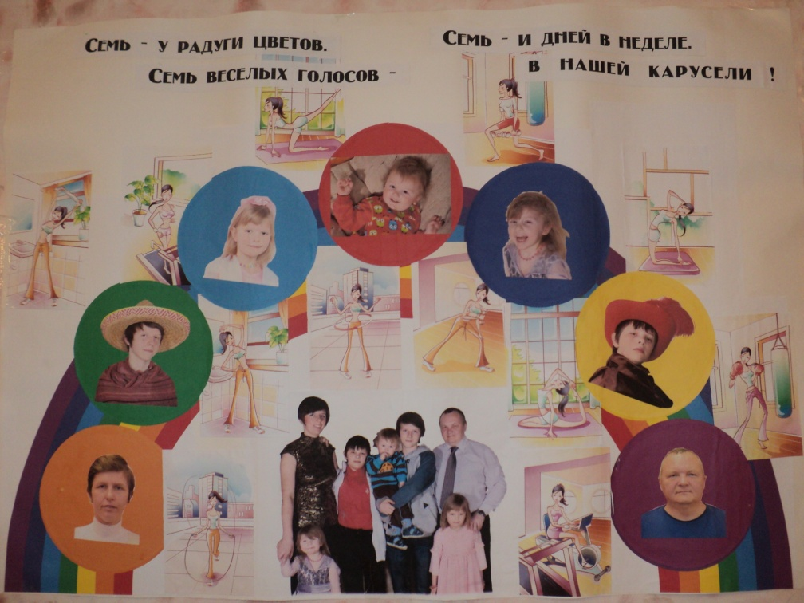
Г
- газеты
Семейное древо Тимофея Горбунова
в рамках проекта
« В кругу семьи»
Семь дней из жизни самой
веселой семейки Елисеевых в
проекте «Давайте познакомимся»

Slide 10
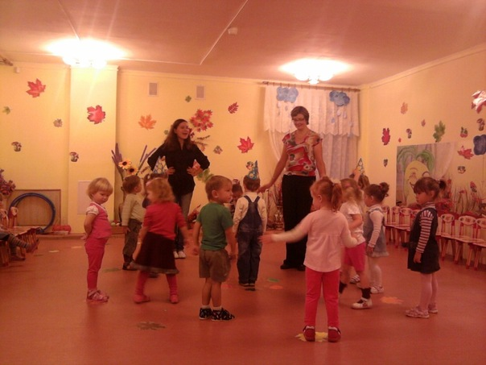
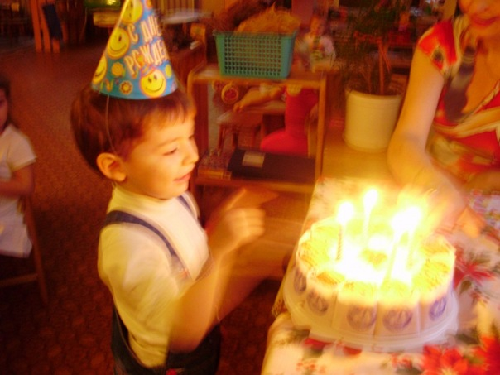
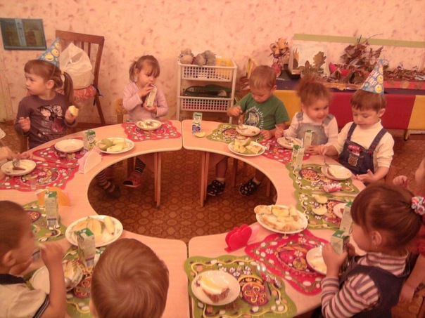
Д
дни рождения отмечаем
совместно с родителями
Желания именинника Аслана
обязательно исполнятся,
а друзья ему помогут.

Slide 11
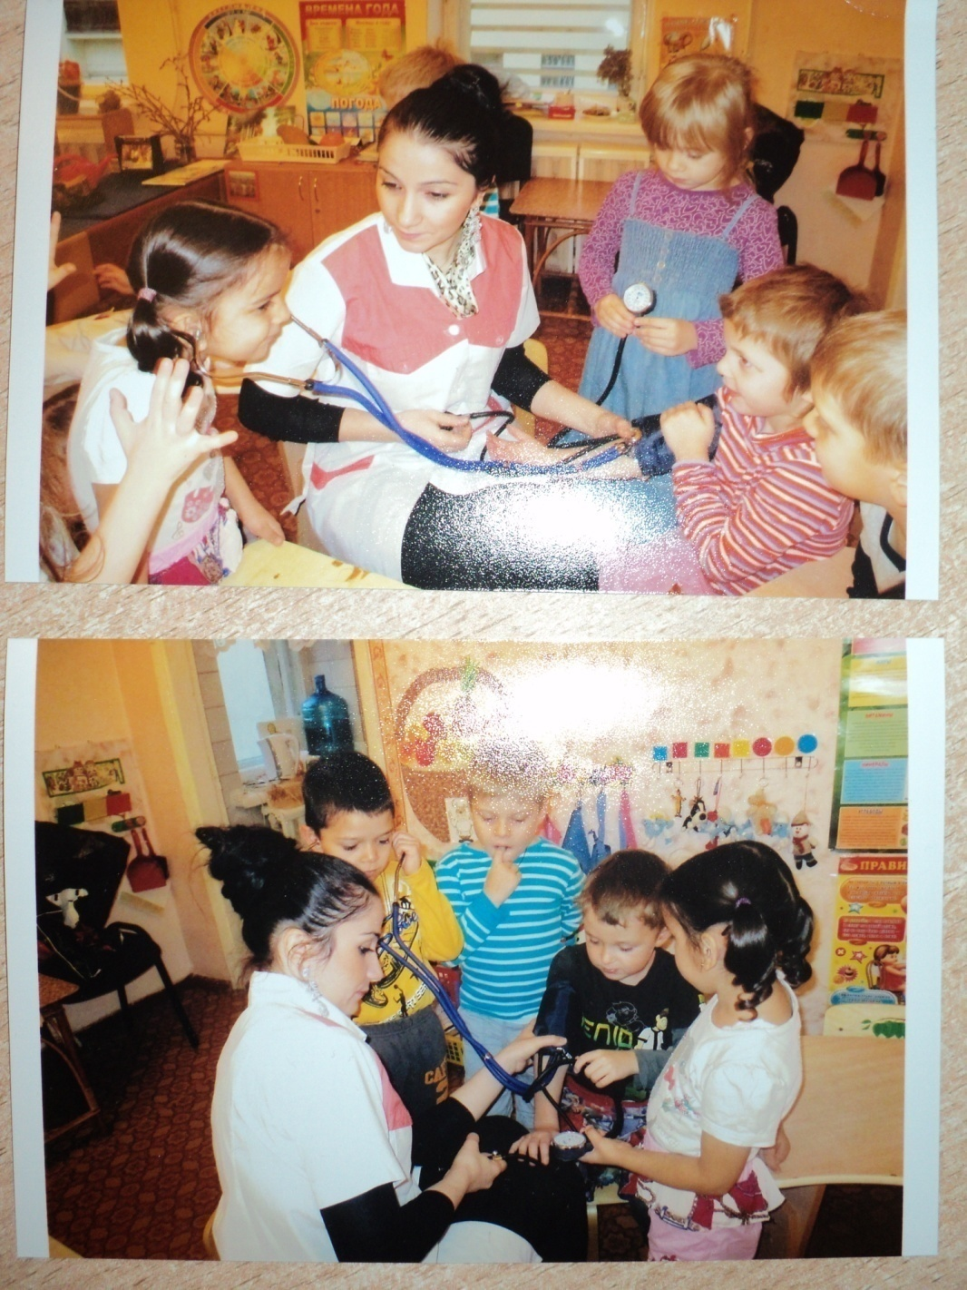
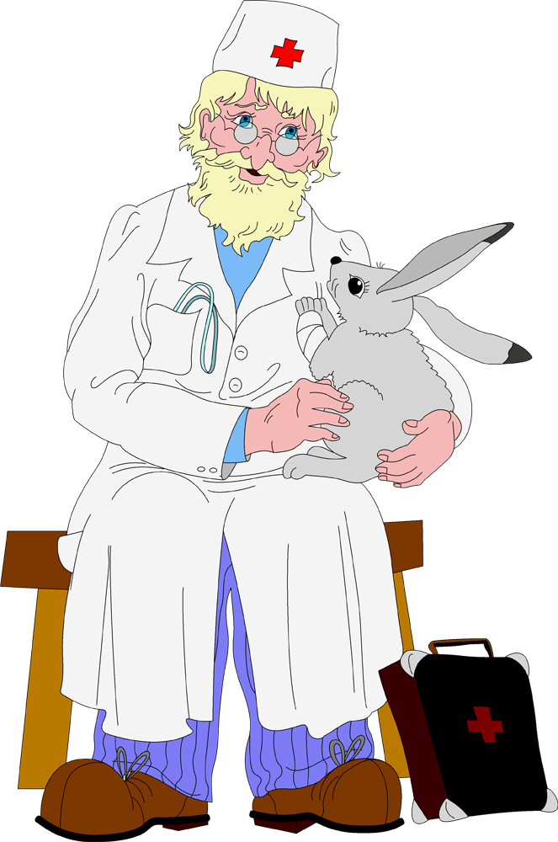
И
Интервью
у родителей
Проект ”Все работы хороши
Пусть меня научат.”
Мама Аниты
Давала интервью
на тему оказания
перовой помощи

Slide 12
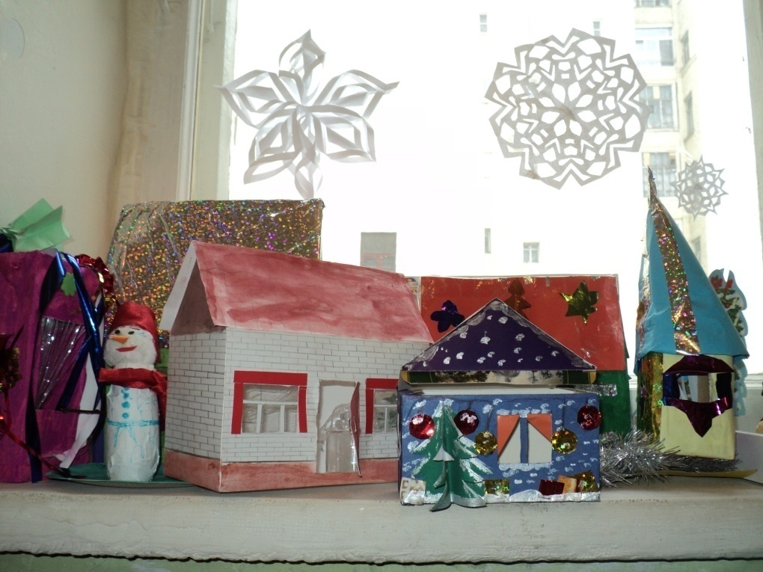
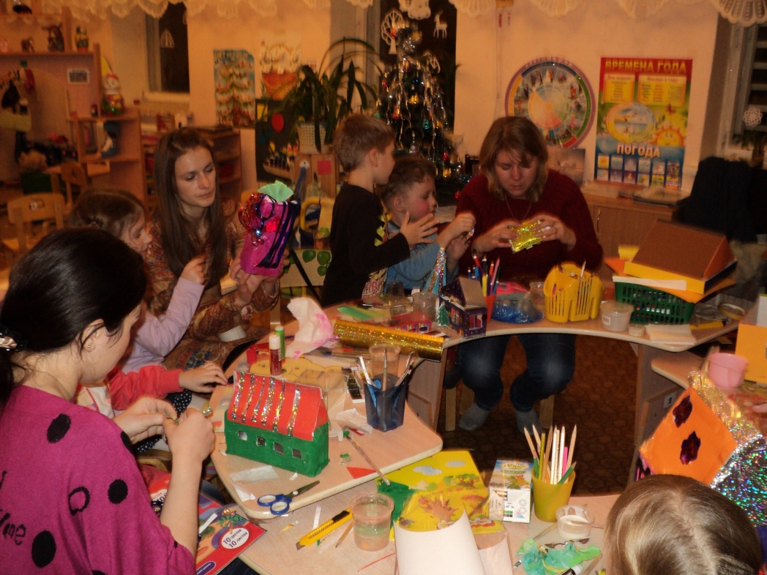
К
- конкурсы
В рамках проекта “Здравствуй, зимушка - зима!”
Все домики разные, но каждый
по своему хорош!
Как интересно создавать свой
новогодний домик вместе с мамой!

Slide 13
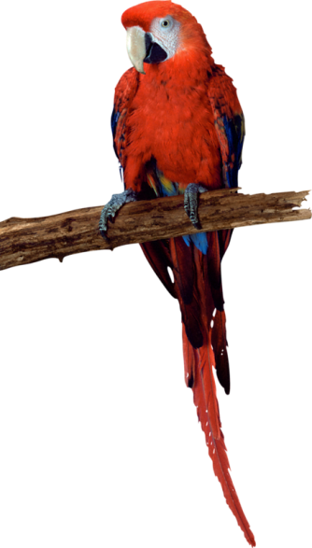
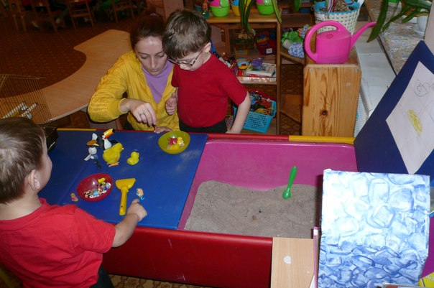
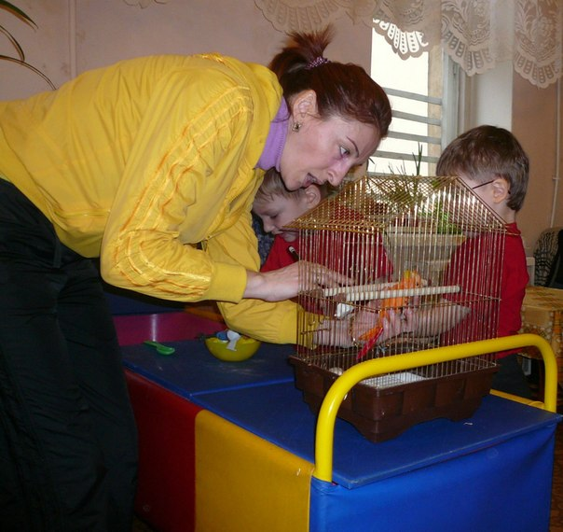
Л
- Лекторий от родителей
Мама Аслана рассказывает , как
ухаживать за волнистым
попугаем.
В рамках проекта “Птичьи заботы”

Slide 14
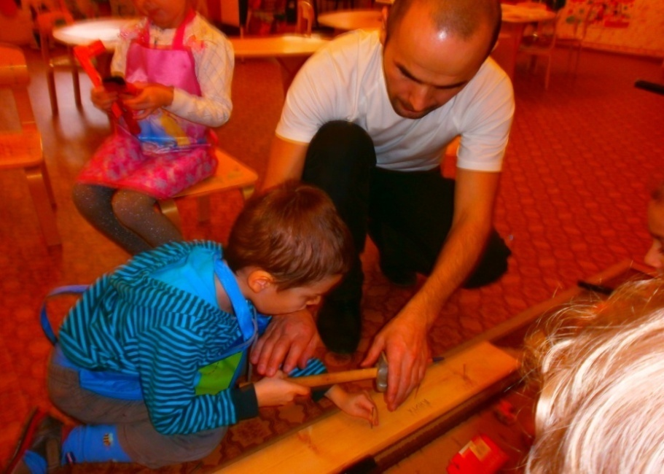
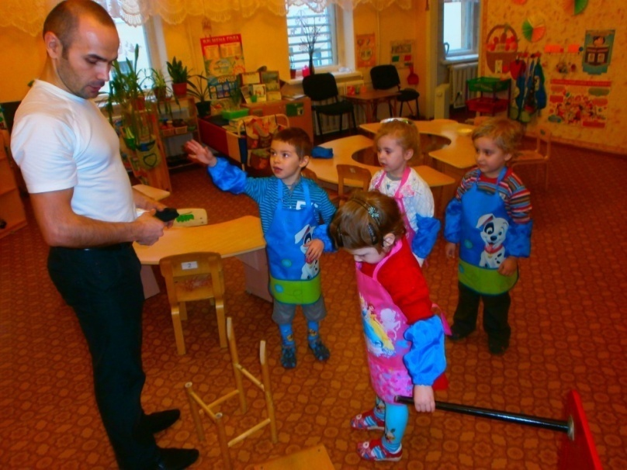
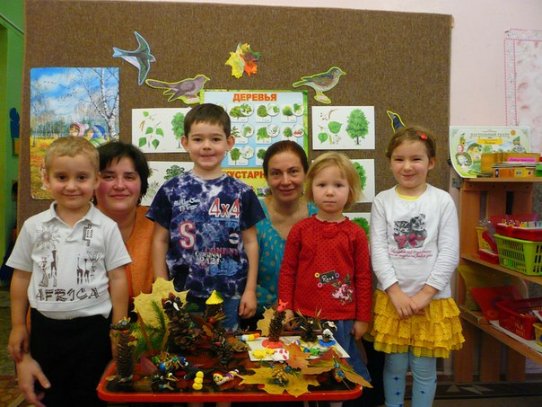
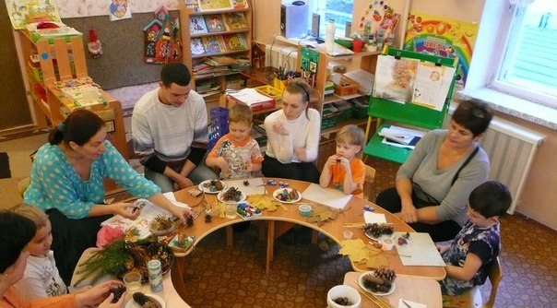
М
- Мастер -классы
Проект “Все работы хороши”
Проект “Осень в гости к нам пришла”

Slide 15
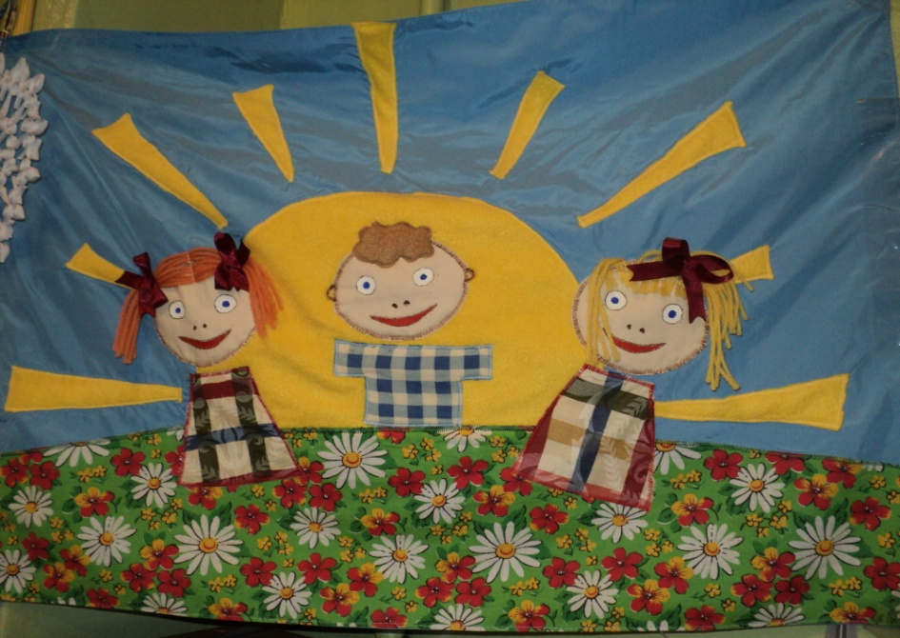
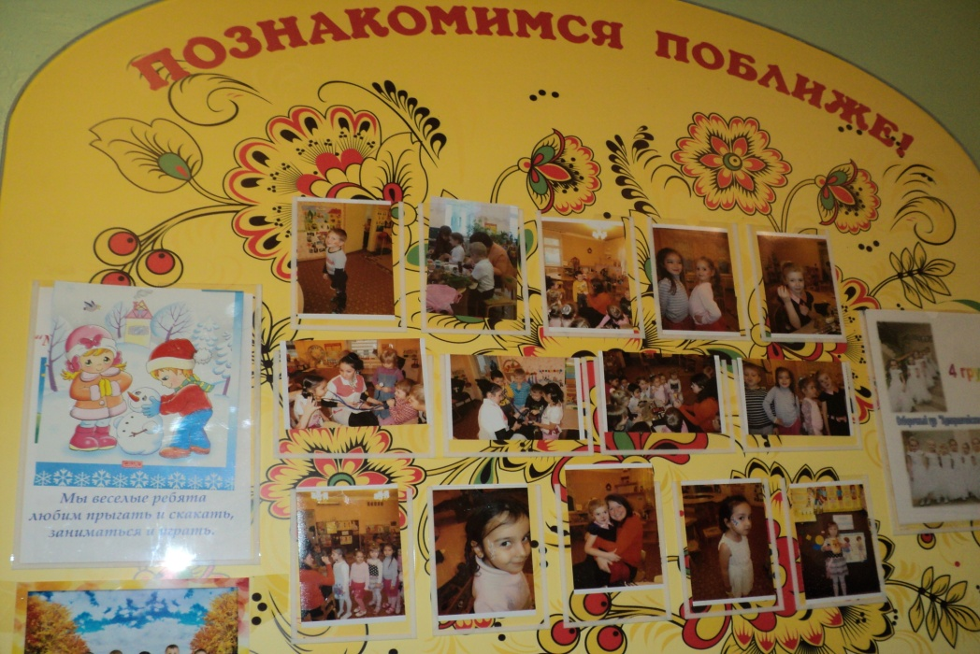
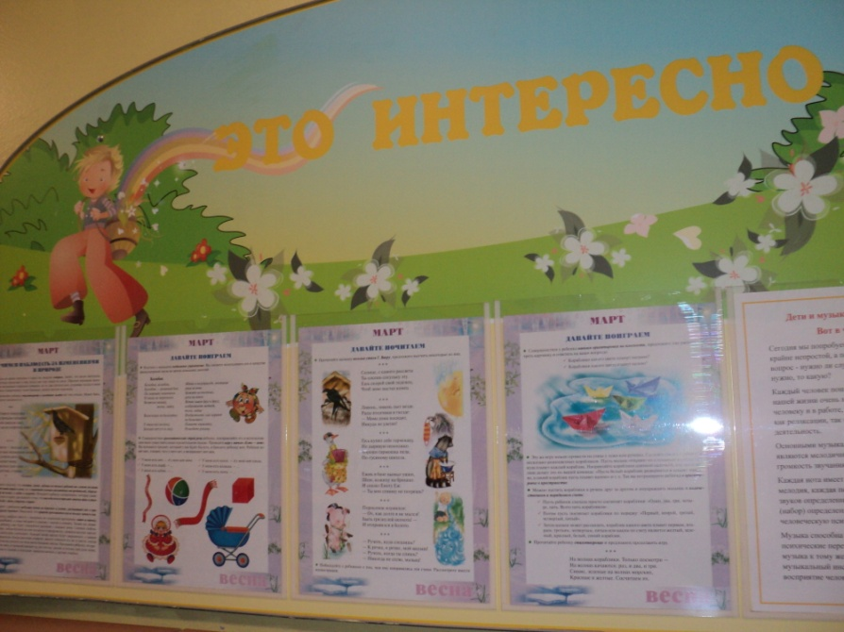
Н- наглядная
информация
для родителей

Slide 16

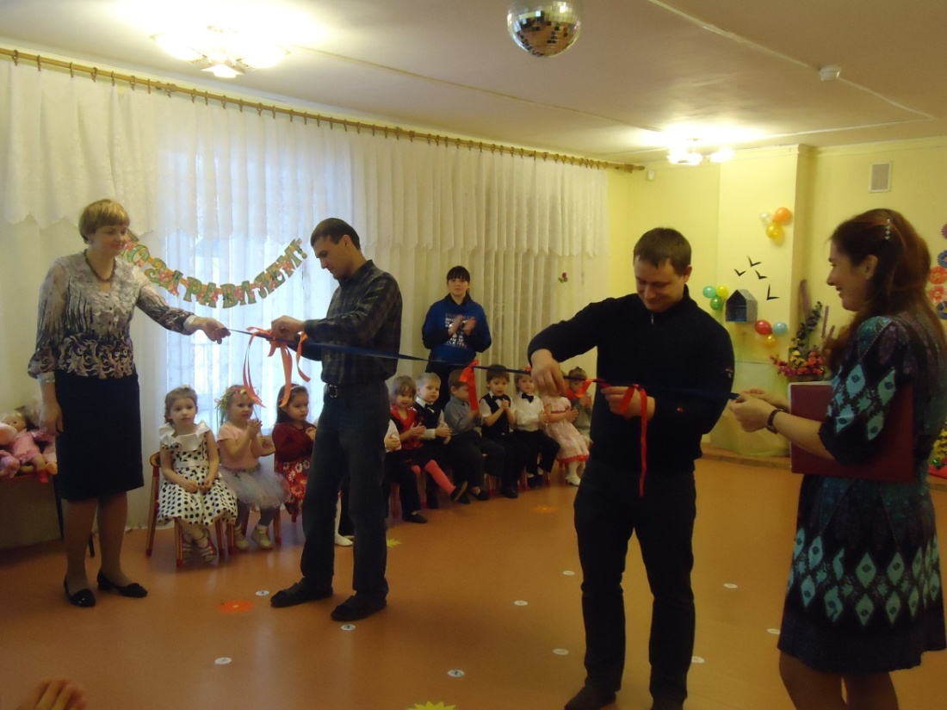
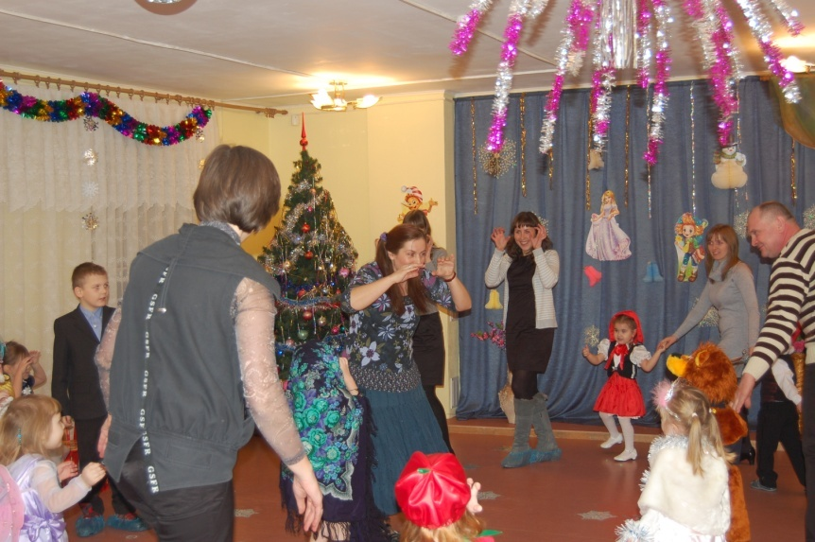
П
- праздники в детском саду
Первый костюмированный
Бал - итоговый вечер
развлечений в проекте
“Одежда”
Родители всегда принимают активное
участие. Папы соревнуются в умении
завязывать бантики своим детям- всегда
готовы помочь мамам на празднике
“8 марта”

Slide 17
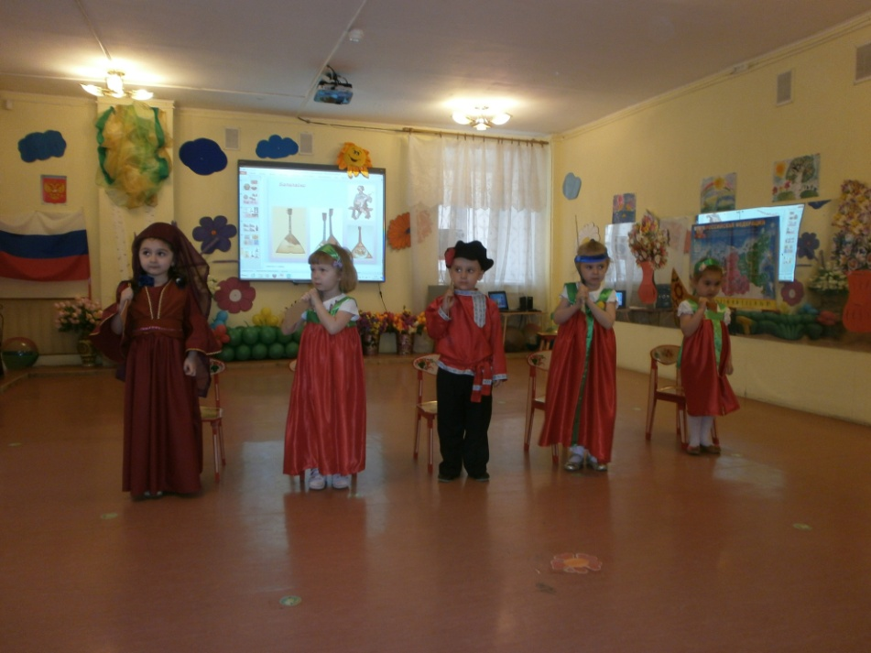
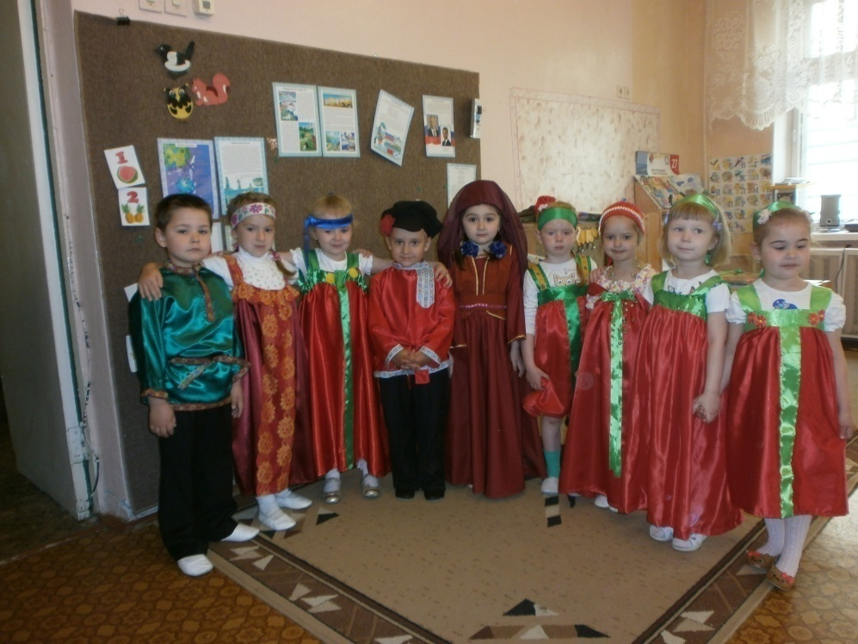
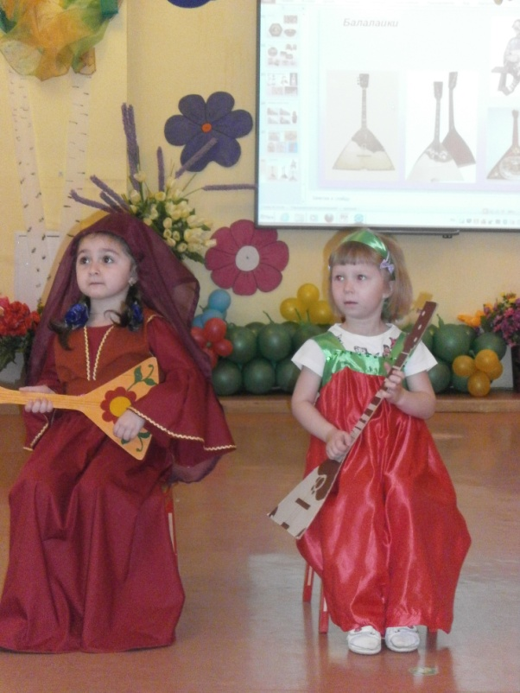

Р- развлечения
Вечер развлечений “Моя родина - Россия”, на котором дети совместно с
родителями пели народные песни,
танцевали, выступали со стихами,
Частушками и показали свои знания.

Slide 18
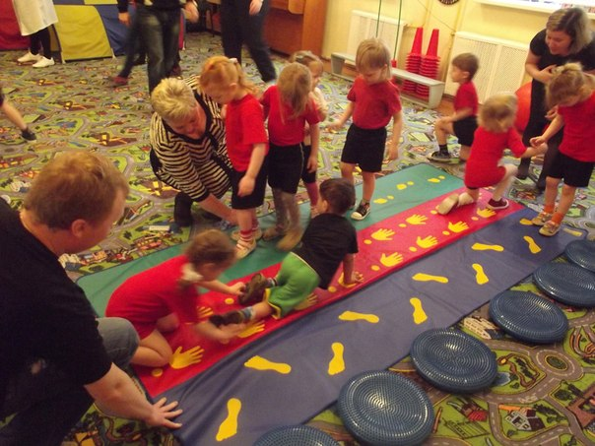
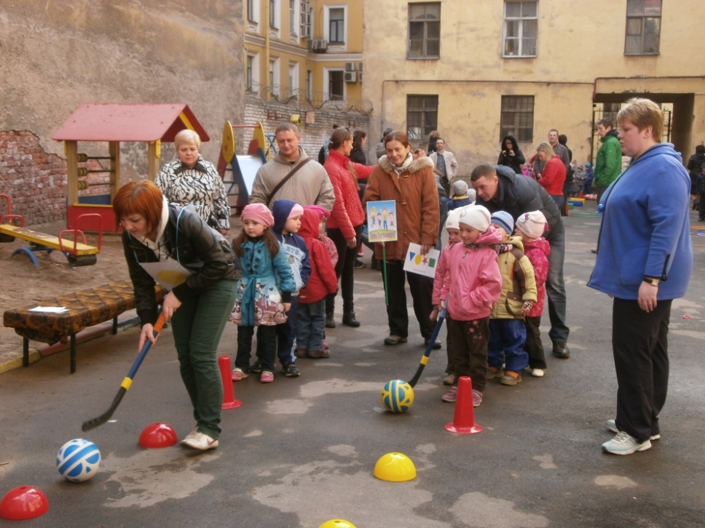
С
- спортивные мероприятия
Интересней всего участвовать в
эстафетах вместе с родителями!
Родители научат нас выполнить
сложные задания и
познакомиться друг с другом
поближе. Наш первый проект
в младшей группе “Давайте
познакомимся”

Slide 19
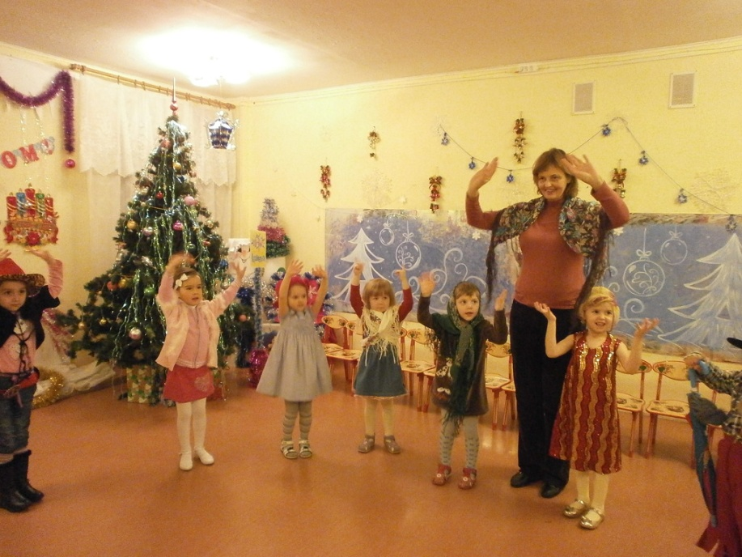
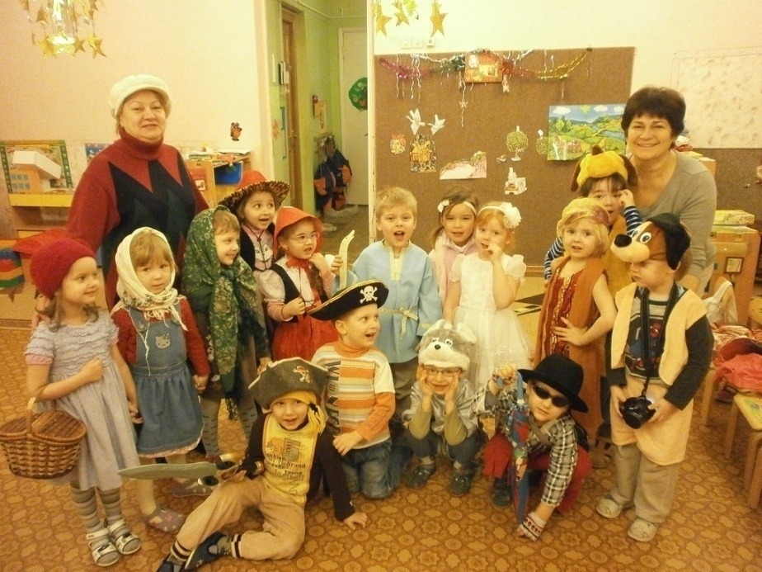
Т
- Театральная гостиная
Встреча сказочных героев в театральной гостиной
В проекте “Наши любимые сказки”

Slide 20
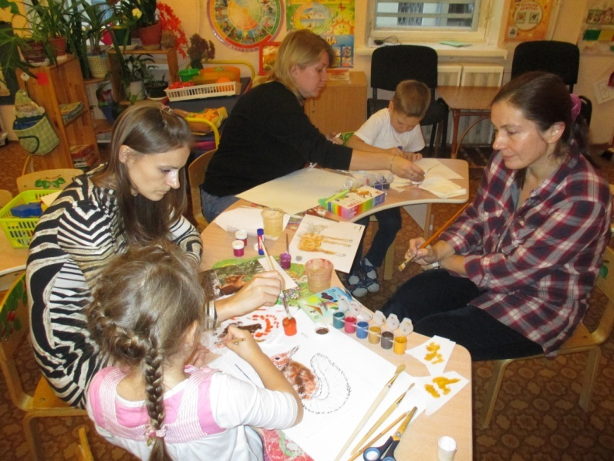
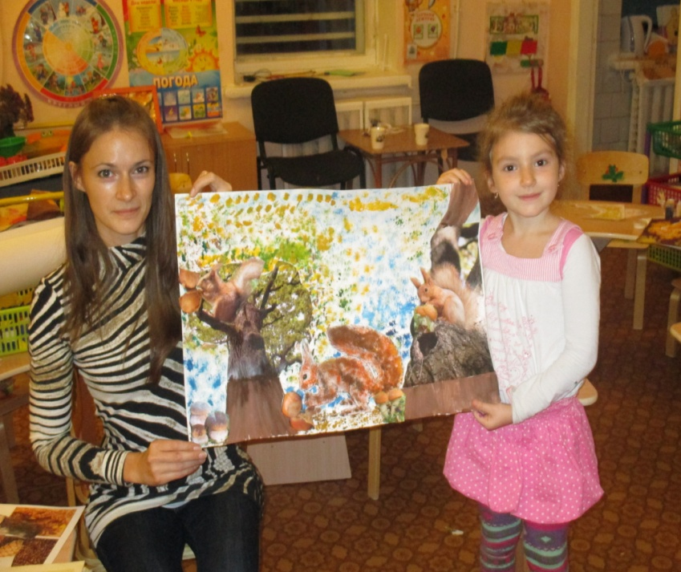
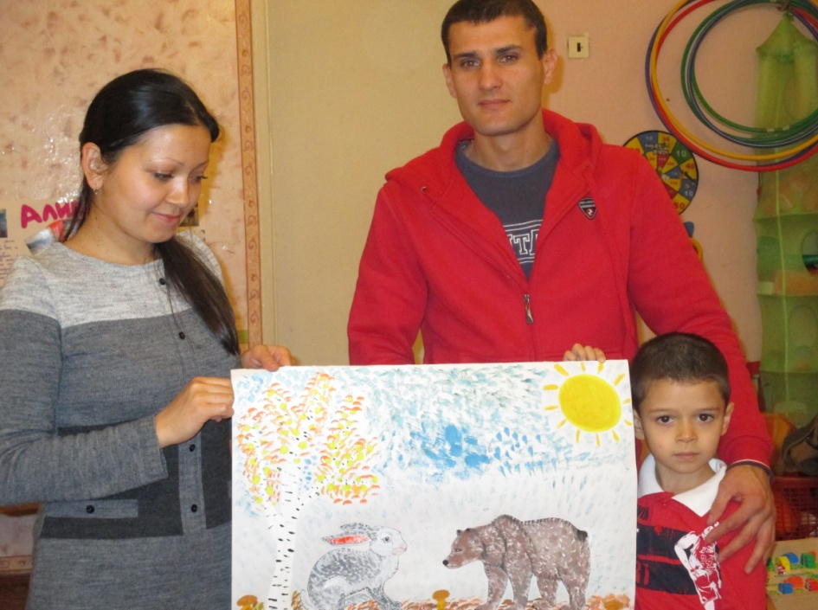
Х- художественная
лаборатория
“Лесная сказка”- в
рамках проекта “Осень
в гости к нам пришла”

Slide 21
Спасибо за внимание!

